Slide 1

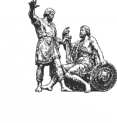





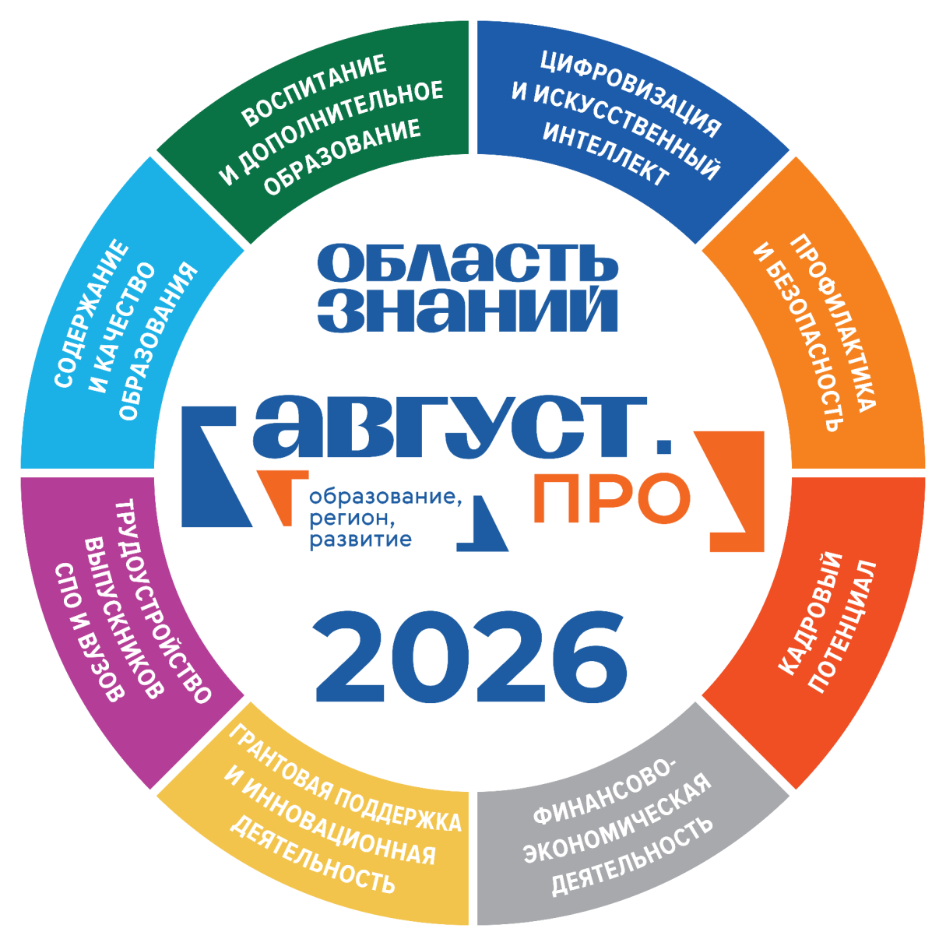

«Проектирование конвергентной медиасреды как средства формирования духовно-нравственных ценностей школьников»
Пушкарева Юлия Сергеевна,
учитель географии,
советник директора по воспитанию

Slide 2



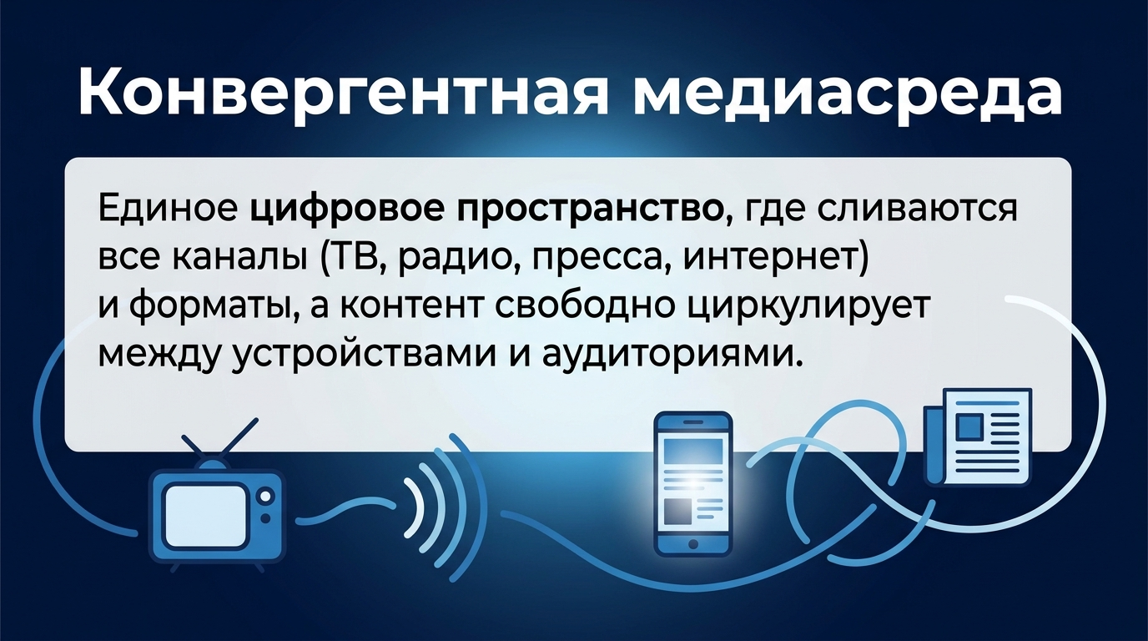
определение

Slide 3
Проблематика
Школа обладает мощными воспитательными ресурсами –зачастую не может донести ценностное содержание до детей на понятном им языке.
Возникает необходимость поиска эффективных средств воспитания – они должны быть адекватны цифровому поколению.
При этом отсутствуют научно обоснованные модели создания таких средств – необходима специальная проектировочная деятельность.

Slide 4
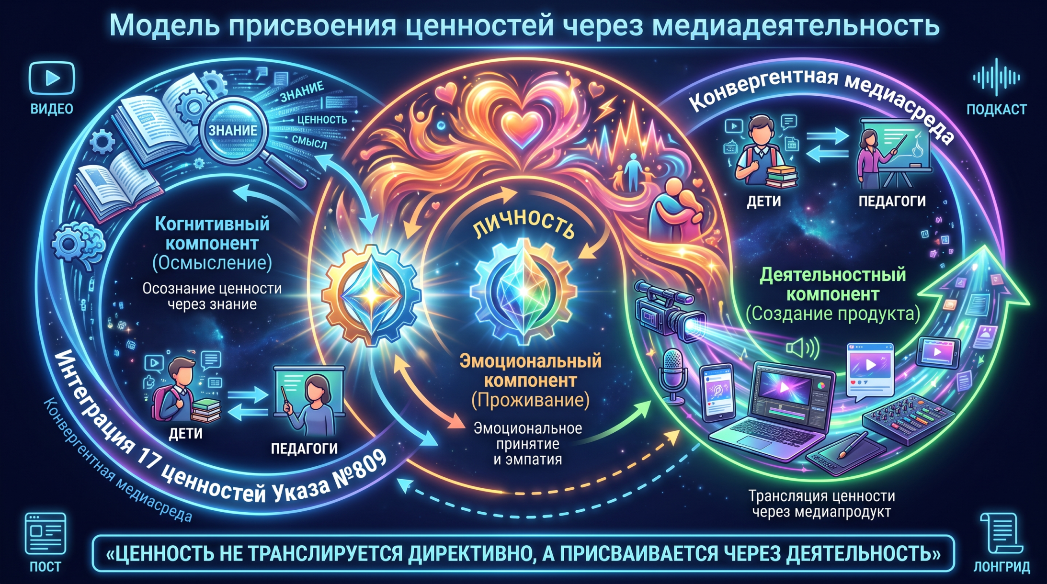
Основная идея

Slide 5
Цель проекта:
теоретическое обоснование, разработка и внедрение модели проектирования конвергентной медиасреды школы как эффективного средства формирования и укрепления традиционных российских духовно-нравственных ценностей у обучающихся в соответствии с Указом Президента РФ №809.

Slide 6
задачи проекта:
Разработать концептуальную модель конвергентной медиасреды, ориентированной на трансляцию традиционных ценностей;
Создать нормативно-правовую и методическую базу для функционирования спроектированной медиасреды;
Разработать и реализовать систему обучения (медиашколу) для педагогов и обучающихся, позволяющую им создавать качественный контент ценностно-смысловой направленности;
Обеспечить содержательное наполнение медиасреды продуктами, раскрывающими каждую из 17 традиционных ценностей через призму истории семьи, школы, малой родины и страны;
Организовать систему наставничества (педагог-ученик, ученик-ученик, внешний эксперт) как механизм передачи ценностных ориентиров;
Транслировать опыт на районный и региональный уровни через открытые интенсивы, стажировки и конкурсы;
Реализовать систему мониторинга эффективности влияния медиасреды на формирование ценностей у участников и на основе анализа скорректировать модель;
Разработать критериальный аппарат и провести оценку влияния созданной медиасреды на качество воспитательного процесса и уровень сформированности ценностных ориентаций обучающихся.

Slide 7
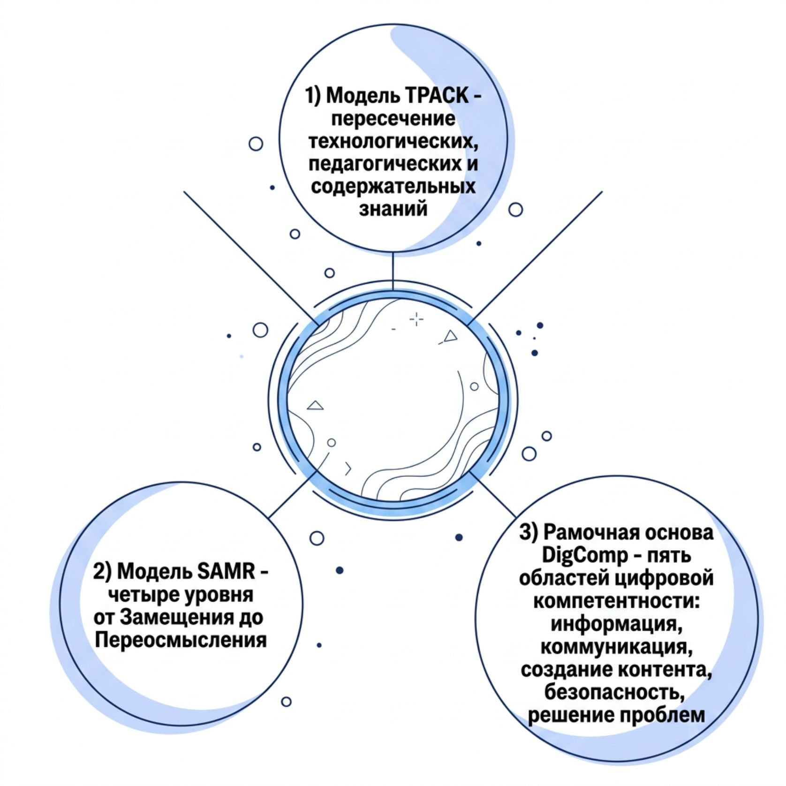
Теоретические модели
Цифровой педагогики
TPACK – ведущая концепция
Модель описывает пересечение технологических, педагогических и предметных знаний как основу профессиональной компетентности педагога в цифровой среде.
Модель SAMR определяет четыре уровня интеграции технологий: от простой замены инструментов – к принципиальному переосмыслению учебного процесса.

Slide 8
Формы реализации:
Проектировочные семинары (для разработки модели)
Медиашкола (образовательные интенсивы для детей и взрослых)
Контент-сессии (практикумы по созданию медиапродуктов)
Квест-игры и медиаквизы ценностно-смысловой направленности
Стажировочные сессии (выезды в другие медиацентры)
Сетевые мероприятия (районные/региональные конкурсы, фестивали)
Публикационная деятельность (регулярное наполнение официального сайта школы и сообществ в ВК контентом)

Slide 9
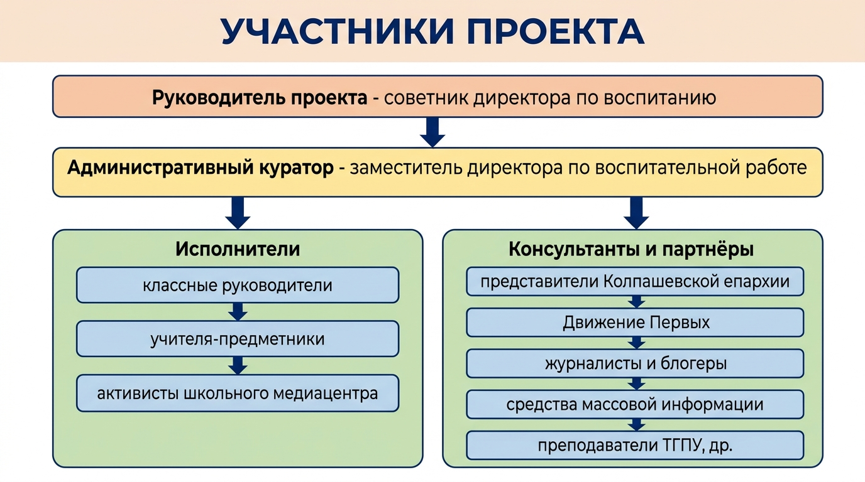
аудитория

Slide 10
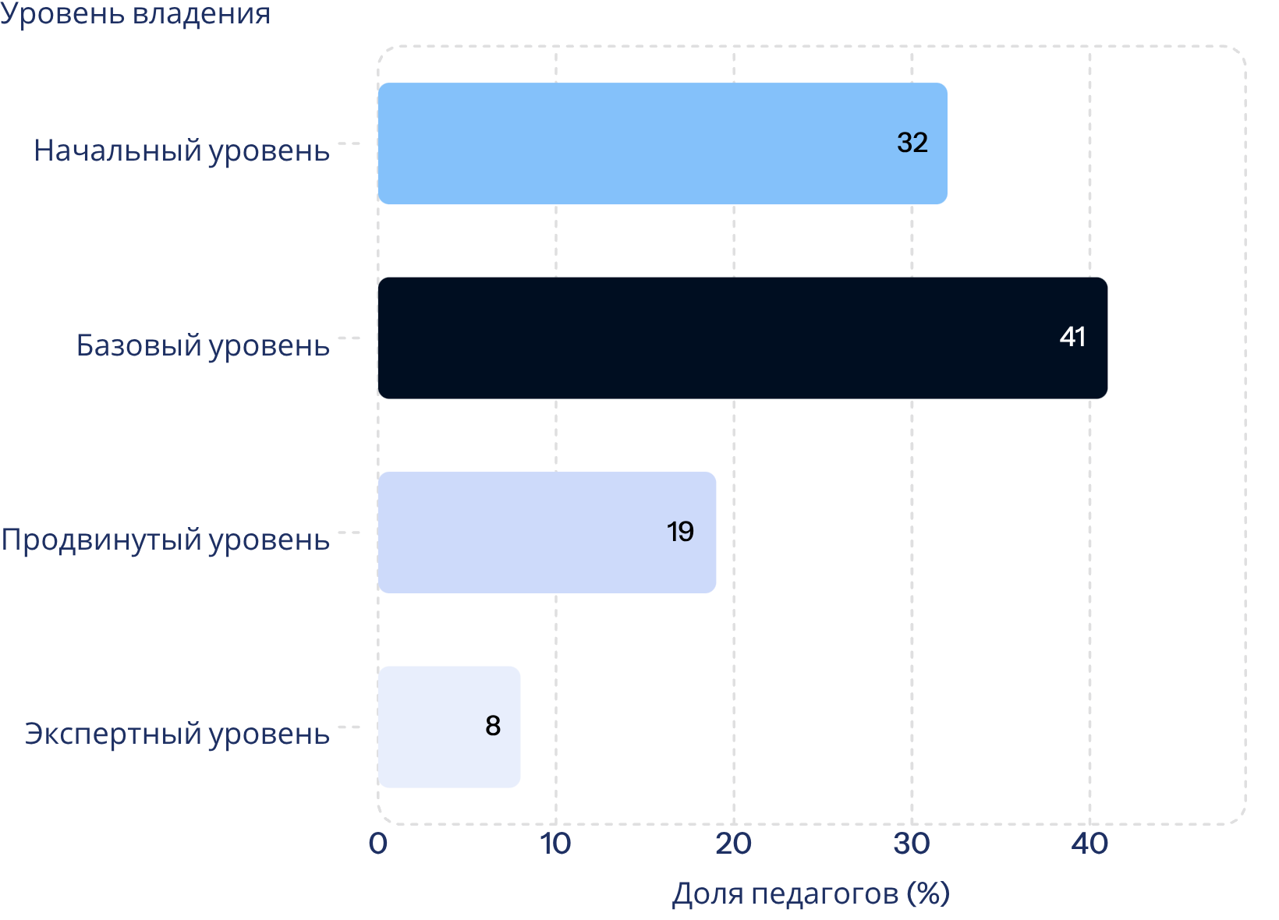
Анализ готовности
педкадров
Исследование охватило 12 400 педагогов из 48 регионов РФ. Лишь 27% педагогов регулярно применяют цифровые инструменты в основном учебном процессе.
Главные барьеры:
дефицит методической поддержки (67%);
техническое несовершенство
инфраструктуры (54%);
недостаточная мотивация (38%).
ТРЕБУЕТСЯ системная программа переподготовки педагогических кадров

Slide 11
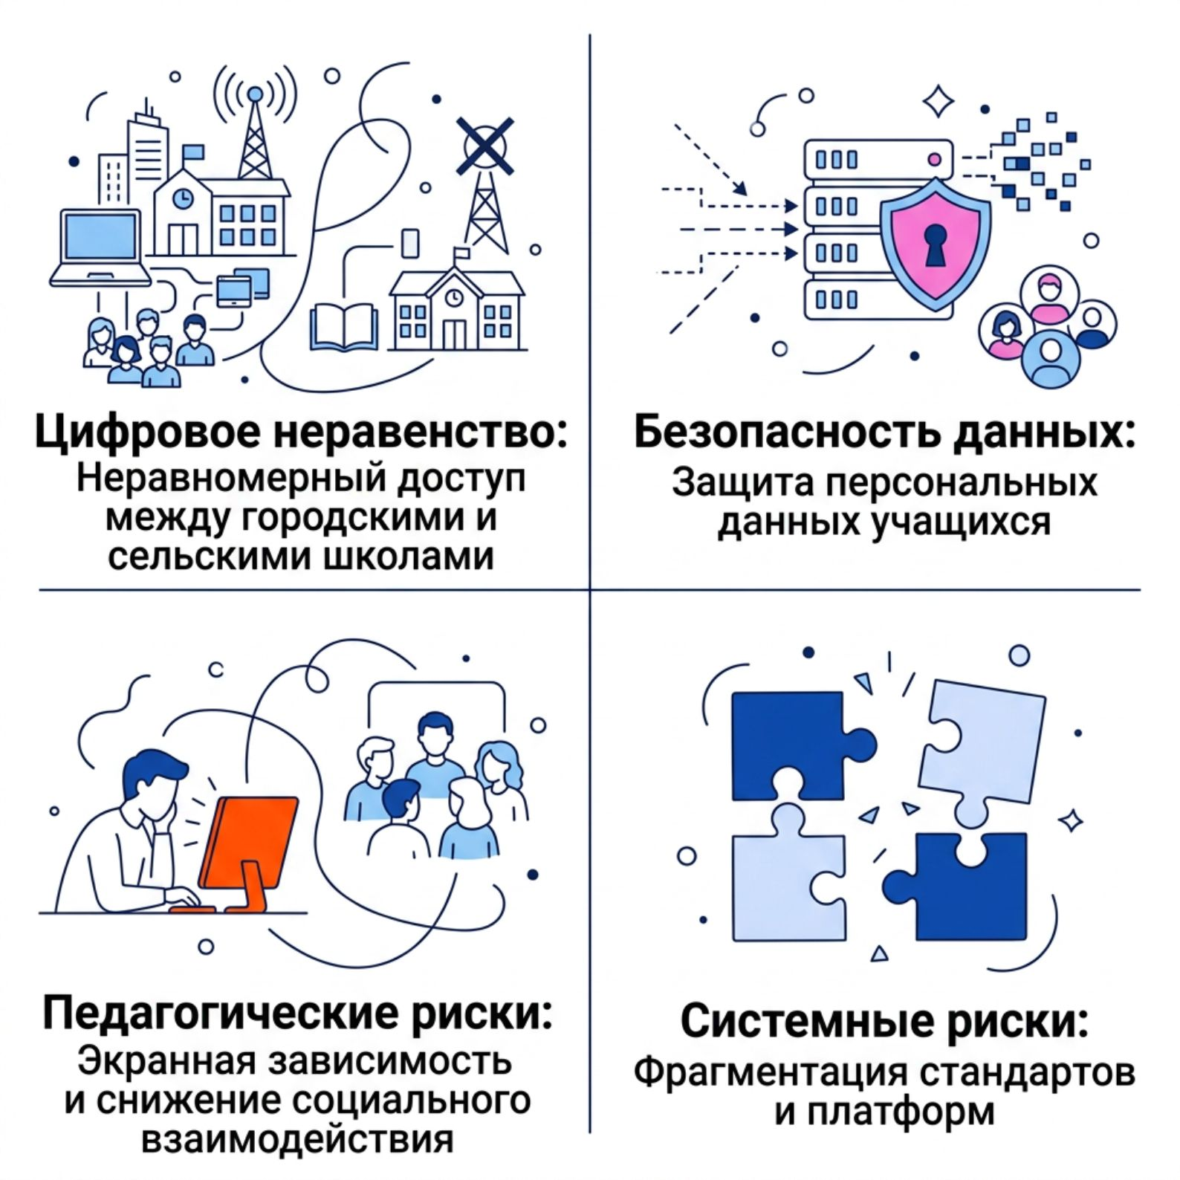
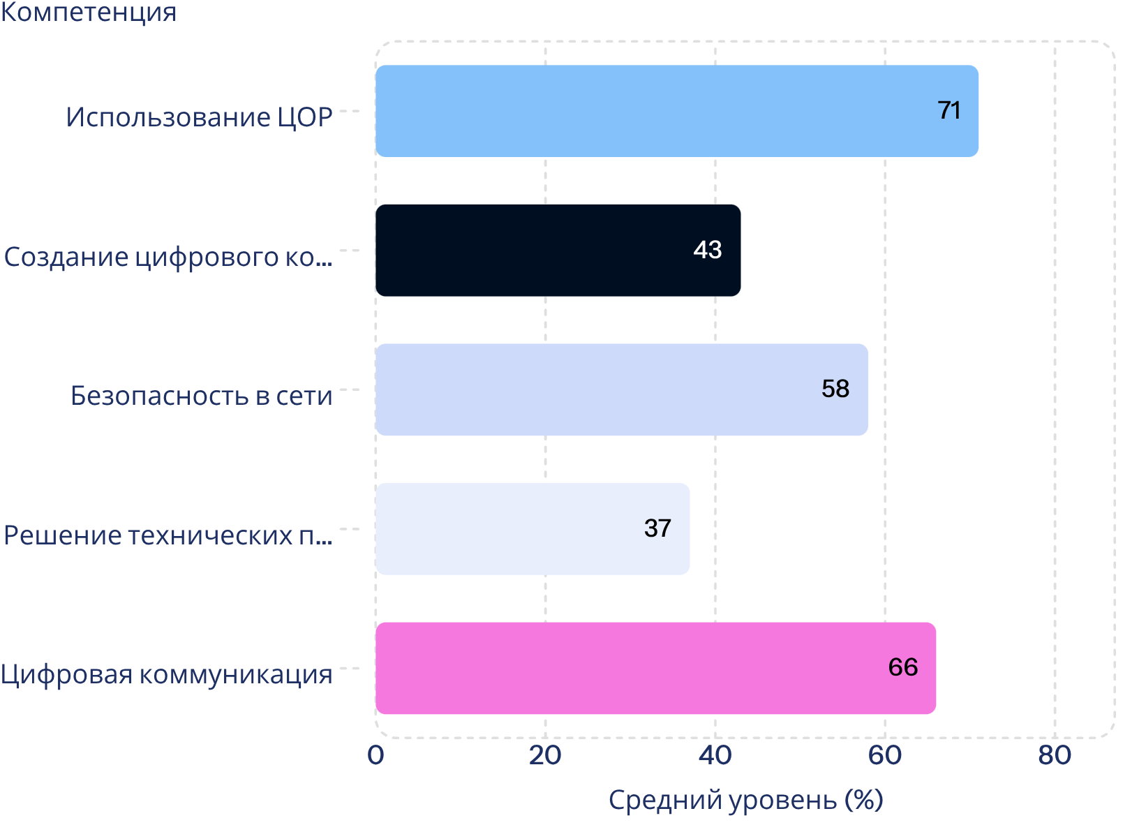
Риски и ограничения
Обследование выявило критический дефицит навыков создания авторского цифрового контента
и решения технических проблем.

Slide 12
Основной этап – 2027
Медиашкола | Содержание и методы | Результаты
Обучение | Проведение серии образовательных интенсивов для педагогов и детей. Темы: «Как рассказать о милосердии языком видео», «Семейные ценности в подкастах», «Историческая память: создание лонгридов», «Приоритет духовного: интервью с интересными людьми». | Сформированные медиакомпетенции. Осмысление ценностной повестки участниками.

Slide 13
Основной этап – 2027
Практическая деятельность | Содержание и методы | Результаты
Создание ценностного контента | Реализация циклов медиапроектов по тематическим блокам ценностей: • Блок «Семья» (крепкая семья, взаимопомощь): видеоинтервью с многодетными семьями, династиями; • Блок «Отечество» (патриотизм, служение, гражданственность): видеоролики о защитниках, выдающихся земляках; • Блок «Человек» (жизнь, достоинство, милосердие): сюжеты о волонтерах, людях, проявивших мужество; • Блок «Память» (историческая память, преемственность): подкасты с ветеранами, исследование семейных архивов; • Блок «Единство» (коллективизм, единство народов): репортажи с национальных праздников. | Медиатека контента (не менее 30 продуктов), отражающих весь спектр традиционных ценностей.

Slide 14
Основной этап – 2027
Стажировки | Содержание и методы | Результаты
Мы едем к вам | Организация поездок команды (педагоги + дети) в духовно-просветительские центры, другие медиацентры для изучения опыта трансляции ценностей. | Кейс лучших практик, фотоотчеты.
Интенсивы | Содержание и методы | Результаты
Сетевое взаимодействие | Проведение на базе школы открытого районного/регионального медиаинтенсива «Ценности в кадре» для школьников и педагогов области. | Программа интенсива, увеличение охвата аудитории.

Slide 15
Основной этап – 2027
Медиапродукты | Содержание и методы | Результаты
Публикация контента | Регулярный выпуск и публикация медиапродуктов на официальных страницах школы и в СМИ. Создание специальной рубрики «Ценности моей Родины». | Медиатека контента, рост подписчиков и вовлеченности.
Методика Рокича/Шварца – портретный опросник ценностных ориентаций

Slide 16
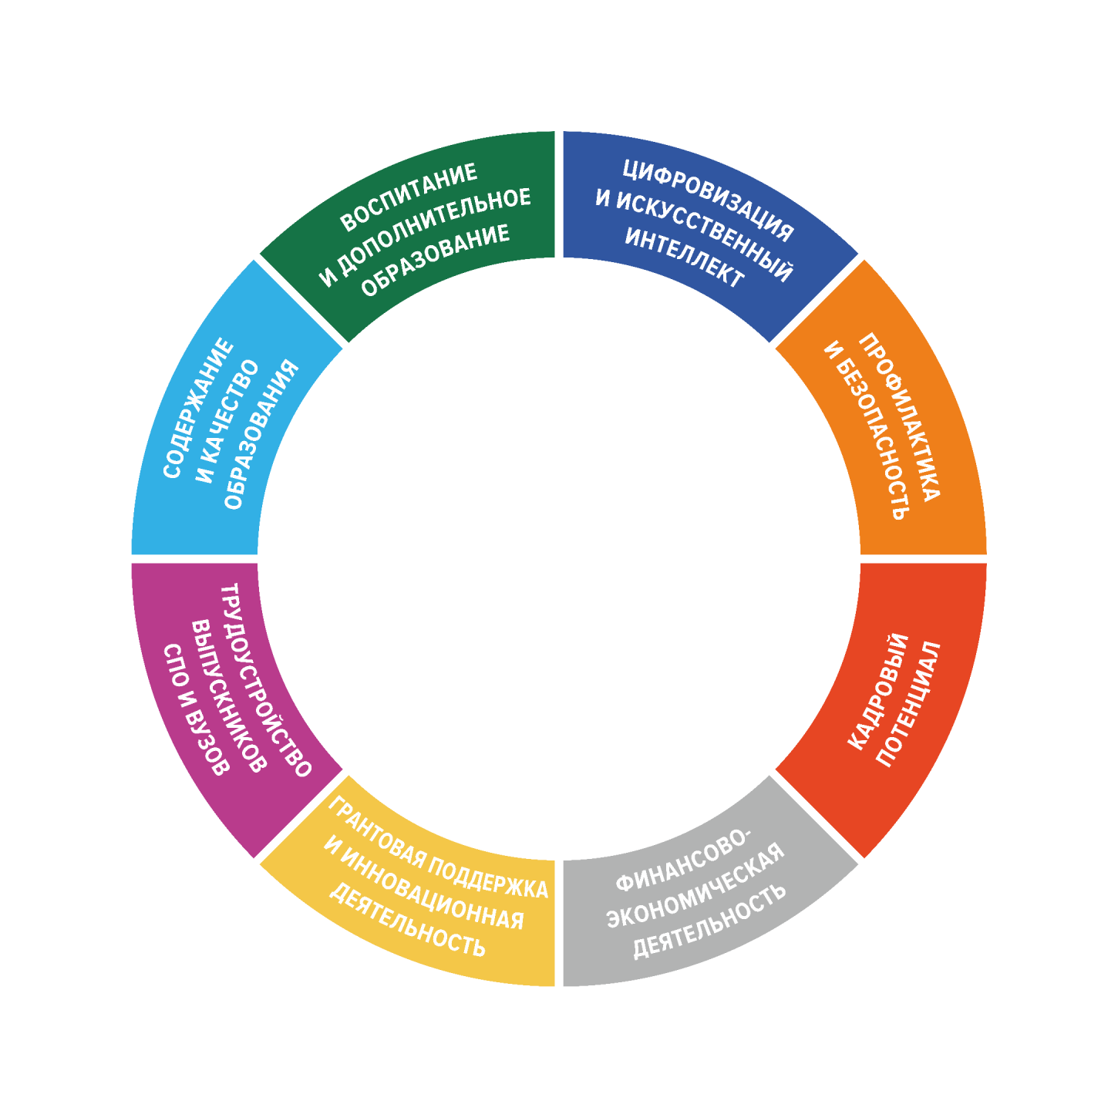


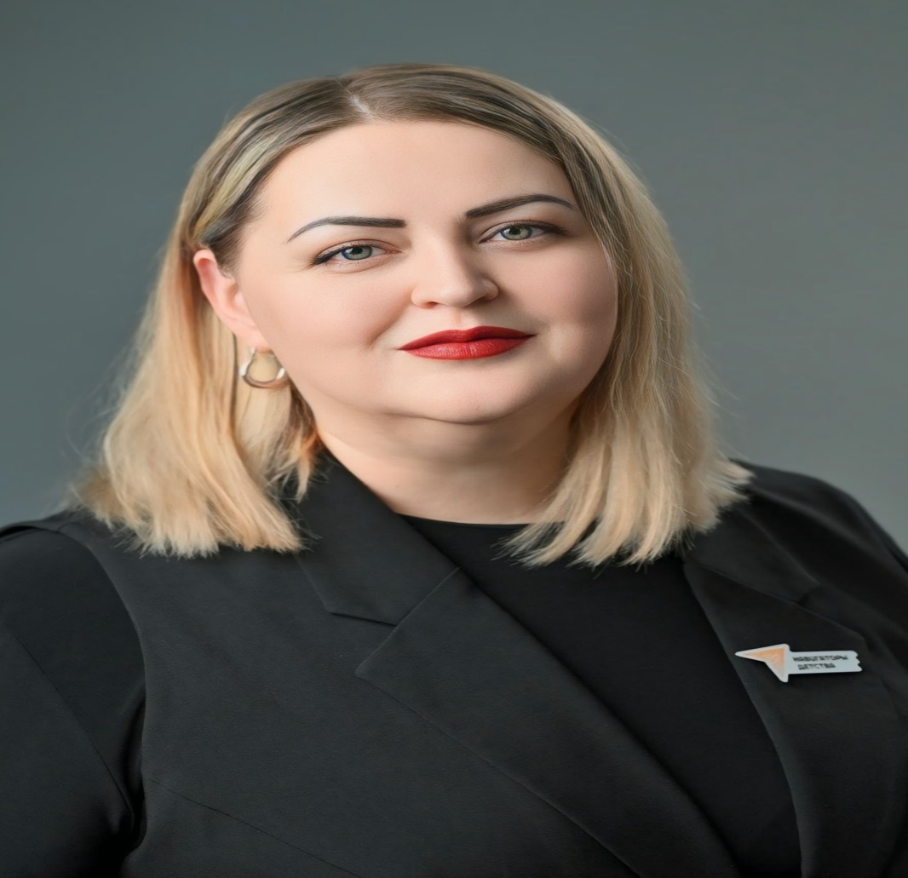

Юлия пушкарева
Центр медиаобразования «Медиаточка»

